Slide 1
Тема 2 Компрессор и его ТО.
Занятие 1

Slide 2
1 Назначение, требования и основные узлы компрессора.
2 Назначение, тип и основные узлы вентилятора.
3 Конструкция статора вентилятора (корпус и СА).

Slide 3
Назначение, требования и основные узлы компрессора.
Компрессор двигателя - трехкаскадный, состоит из вентилятора, компрессора низкого давления (КНД) и компрессора высокого давления (КВД).
Вентилятор предназначен для приращения энергии воздуха, проходящего через второй контур двигателя, и для предварительного поджатия воздуха, поступающего в первый контур двигателя
КНД и КВД предназначены для сжатия воздуха, проходящего через первый контур двигателя, и подачи этого воздуха в камеру сгорания.

Slide 4
Вентилятор имеет одну сверхзвуковую студень,
КНД имеет 6 ступеней, причем первые три ступени - околозвуковые, а остальные - дозвуковые.
КВД имеет 7 дозвуковых ступеней.

Slide 5
Основными узлами каждого каскада являются ротор и статор. Все три ротора механически не связаны между собой и вращаются с разными числами оборотов.

Slide 6
Требования, предъявляемые к компрессорам
- обеспечение заданного секундного расхода воздуха Gв
- обеспечение заданной степени повышения давления
- обеспечение заданного кпд (экономичность)
- надежность устойчивой работы в заданном
- обеспечение - живучесть диапазоне n.
- обеспечение заданного ресурса
- контроле пригодность
- пожаробезопасность
- минимальная масса и габариты
- технологичность производства
- эксплуатационная технологичность
- минимальная себестоимость производства
- экологические ограничения (по шуму)

Slide 7
2 Назначение, тип и основные узлы вентилятора.
Вентилятор предназначен для приращения энергии воздуха, проходящего через второй контур двигателя, и для предварительного поджатия воздуха, поступающего в первый контур двигателя.
Вентилятор состоит из одной сверхзвуковой ступени.

Slide 8
Узел вентилятора состоит из
ротора 1
Вращающегося кока 10,
передней опоры 8 ротора
шарикоподшипника 9
статора вентилятора (В статор входят корпус 2 и спрямляющий аппарат 5)
Воздуха проводящая труба.

Slide 9
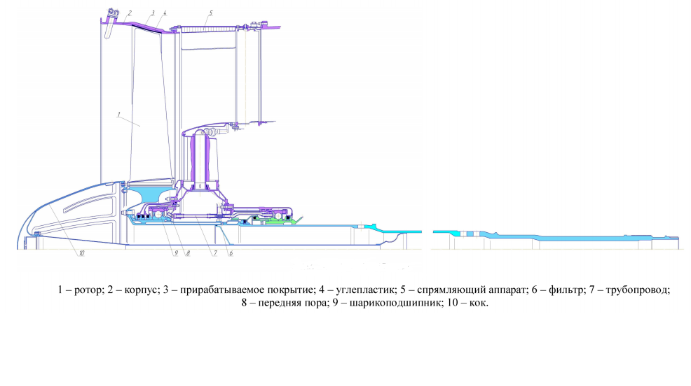

Slide 10
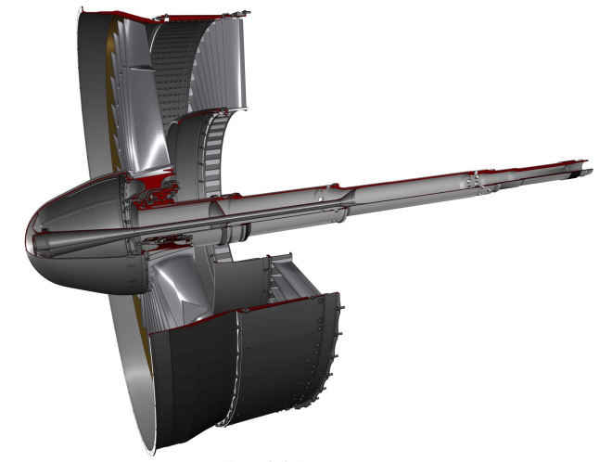

Slide 11
3 Конструкция статора вентилятора (корпус и СА).
На внутреннюю поверхность корпуса 2, выполненного из титанового сплава, в зоне рабочих лопаток вентилятора нанесено прирабатываемое покрытие 3.
Для повышения прочности и жесткости на внешнюю поверхность корпуса методом намотки нанесен углепластик 4.
В верхней правой части корпуса приклепана бобышка для крепления приемника полного давления воздуха системы регулирования.
В нижней части приклепаны два кронштейна крепления тяг управления двигателем.

Slide 13
Спрямляющий аппарат выравнивает воздушный поток за рабочим колесом .
Аппарат состоит из наружного 2 и внутреннего 17 колец, семи панелей шумоглушения 4 и 49 лопаток 7. Наружное кольцо 2 состоит из кожуха и приваренных к нему переднего и заднего фланцев.
Передний фланце корпуса, для крепления самолетного воздухозаборника, задним фланцем корпус для крепления болтовым соединением к спрямляющему аппарату

Slide 14
Снаружи к кольцу приклепаны две бобышки 6, отверстия в которых закрыты заглушками. Отверстия выполняют роль окон при осмотре рабочих лопаток КНД с помощью оптического прибора. Для повышения жесткости на наружную поверхность кольца 2 методом намотки нанесен углепластик 5.

Slide 15
Каждая панель шумоглушения 4 крепится к наружному кольцу с помощью 14 болтов 3 с гайками и шайбами и кроме этого, по периметру наружной поверхности - с помощью клея. Стыки между панелями заполнены герметикой 12
Панель шумоглушения 4 состоит из кожуха 9, стеклопластика 11 и полимерного сотопласта 10, соединенных между собой клеем.
Notes:
Сотопласты – это утеплители, выпускаемые в виде гофрированных полотен, изготовленных из стеклянной и хлопчатобумажной ткани либо просто бумаги, пропитанной антипиреном и полимерным компонентом.

Slide 16
Спрямляющая лопатка 7 имеет приваренные наружную 15 и внутреннюю 16 полки. С помощью двух винтов 13, заворачиваемых в самоконтрящиеся гайки 14, которые запрессованы в наружное кольцо 2, каждая лопатка крепится к наружному кольцу, центрируется по его внутренней поверхности с помощью точно обработанных участков наружной поверхности полки 15. Внутренними полками 16 лопатки вставлены в прямоугольные осевые пазы внутреннего кольца 17. К заднему торцу этого кольца с помощью заклепок крепится кольцо 8, центрирующее кожух 6 КНД.

Slide 17
